Slide 1
Муниципальное автономное общеобразовательное учреждение «Средняя общеобразовательная школа № 59 г. Челябинска»
Особенности проектной деятельности по информатике
Баркин Сергей Андреевич,
Учитель информатики
Челябинск, 2019

Slide 2
Прикладные программы
- Microsoft PowerPoint — с помощью этой программы, ученики могут подготовить выступление с использованием слайдов.
- Microsoft Excel — с помощью этой программы, ученики могут обработать большое количество информации представленной в табличном виде, произвести необходимые расчёты, построить диаграммы и графики.
- Microsoft Word, Publisher — с помощью этой программы ученики могут подготовить доклад, статью, реферат, журнал, публикацию.
- Paint, Photoshop, CorelDRAW — с помощью этих программ ученики могут отредактировать графические материалы.
- Киностудия Windows, Sony Vegas PRO— с помощью этой программы ученики могут создать видеофильм или отредактировать уже полученный видеоматериал.

Slide 3
Типология проектов по ФГОС
Исследовательский проект
Информационно - познавательный проект
Социальный проект
Творческий проект

Slide 4
Мобильная зависимость подростков
Цель: Определить уровень мобильной зависимости в своем классе.
Задачи:
Узнать, что такое мобильная зависимость.
Определить признаки мобильной зависимости.
Разработать анкету для определения зависимости.
По итогам анкетирования составить отчет и предложить пути преодоления мобильной зависимости.
Изучит возможности программ Microsoft Word и Microsoft Excel
Проектный продукт: Брошюра.

Slide 5
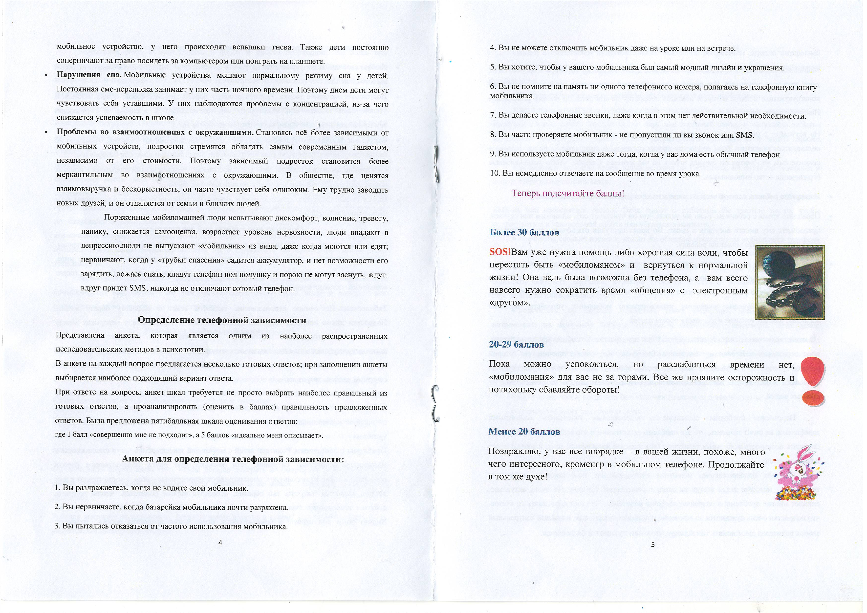

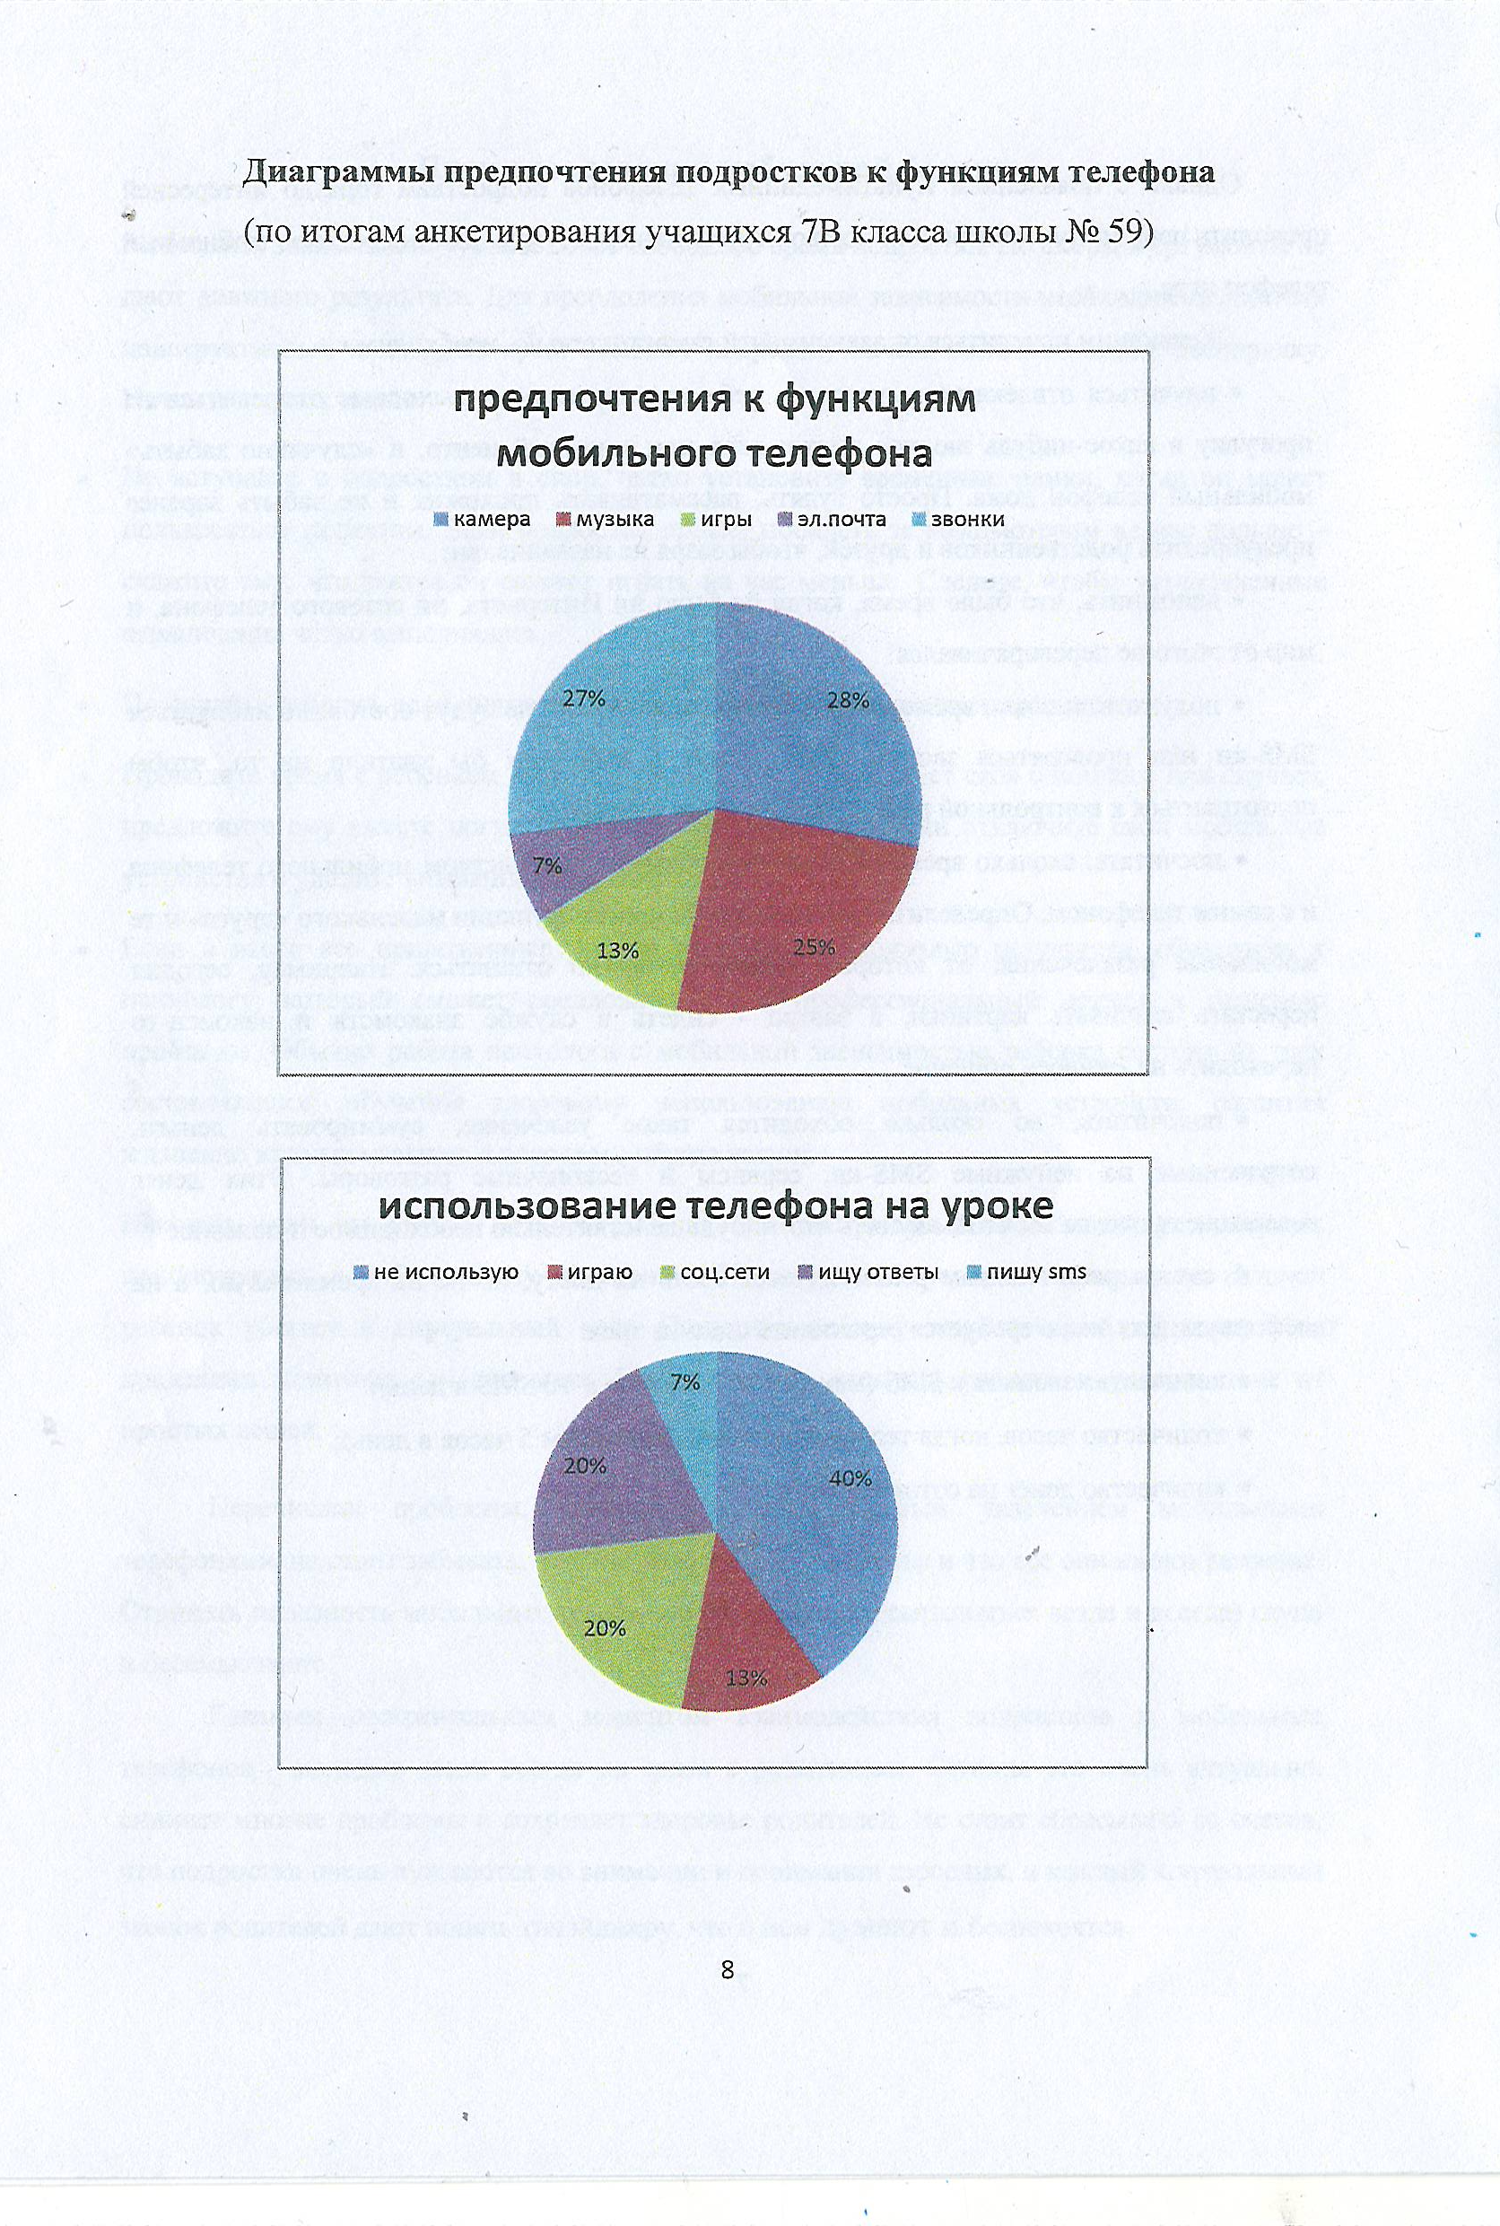

Slide 6
Информационная безопасность.
Цель: Информирование подростков об информационных угрозах и правилах безопасного поведения в интернете.
Задачи:
Выявить информационные угрозы и определить способы защиты.
Разработать рекомендации по защите информации для пользователей сети.
Изучить возможности программы Publisher, создать профилактический буклет.
Проектный продукт: Буклет.

Slide 7
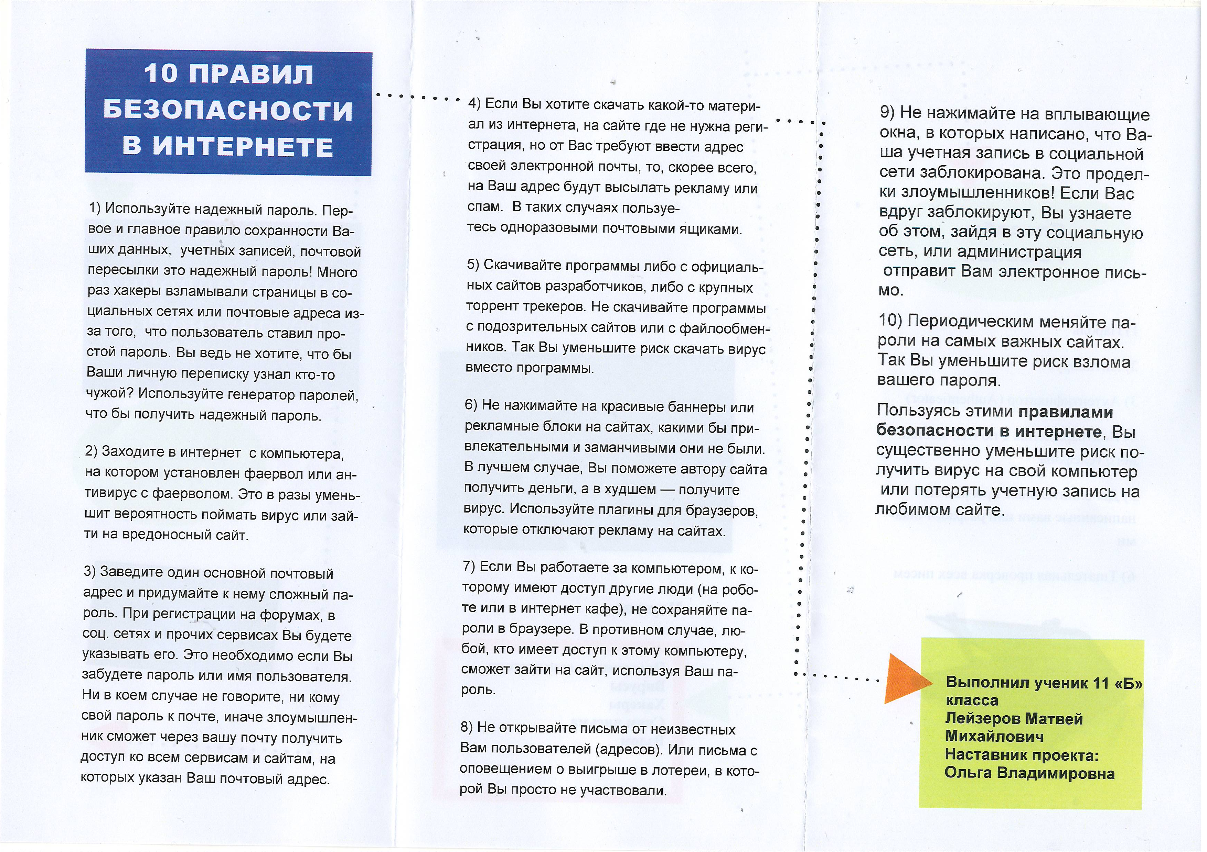

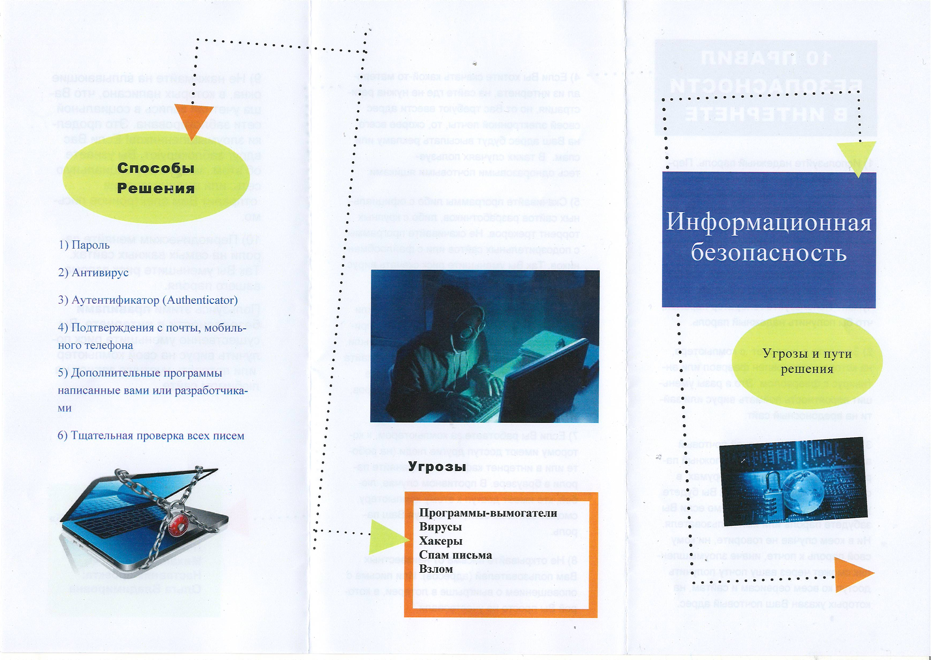

Slide 8
Инженерный проект – это проект который подразумевает создание нового или оптимизацию уже существующего объекта, процесса.

Slide 9
Шифрование и дешифрование.
Цель: разработать программу «Шифровальщик»
Задачи:
Познакомиться с основными понятиями темы.
Выяснить цели и основные методы шифрования.
Узнать область применения криптографии в настоящее время.
Разработать алгоритм шифрования.
Изучить возможности программы PASCAL ABC.
Создать программу «Шифровальщик».
Проектный продукт: Программа.

Slide 10
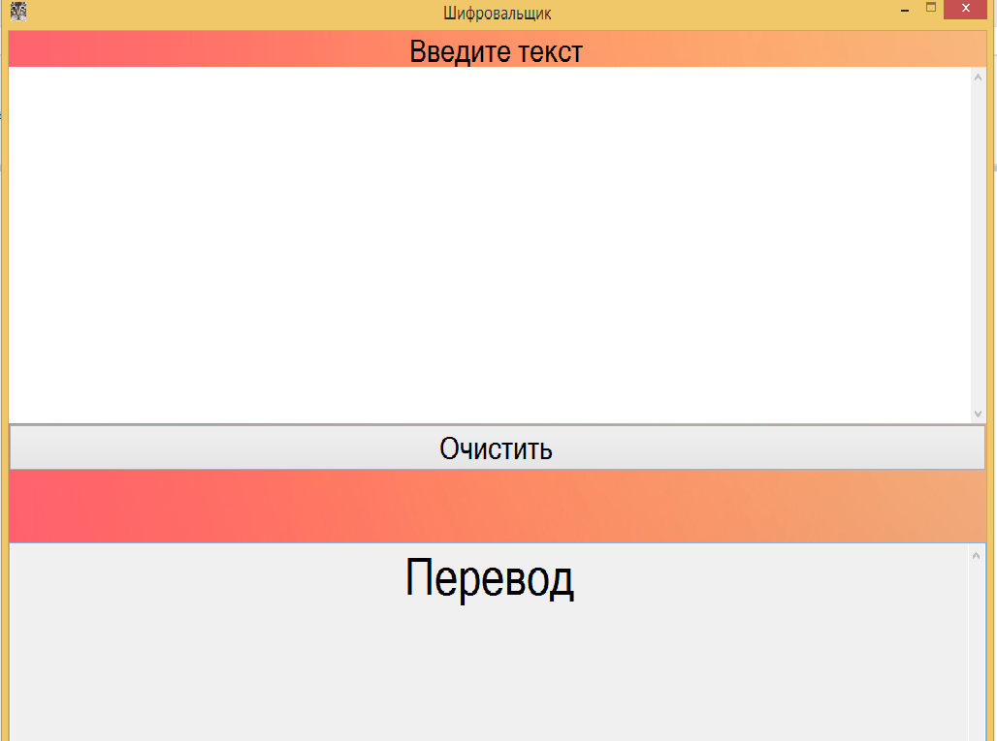
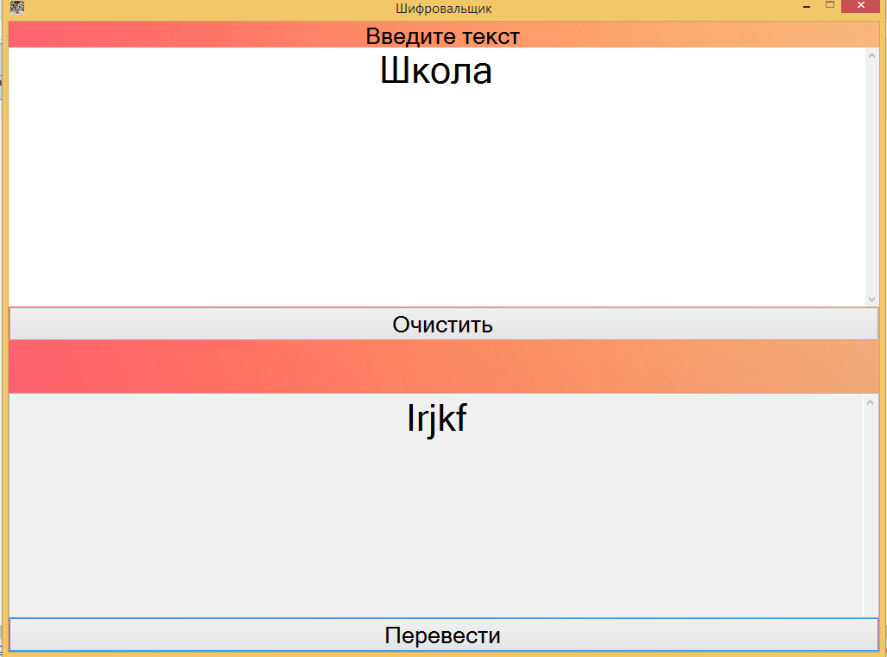

Slide 11
Роль информатики в создании проекта
Поиск информации
Оформление проектной документации
ИНФОРМАТИКА
Создание проектного продукта
Подготовка презентации для защиты проекта

Slide 12
Замечательные кривые: розы и спирали.
Цель: Исследовать применение роз и различных спиралей в жизни человека.
Задачи:
Выяснить, что такое розы и спирали, и какие их виды существуют.
Изучить возможности Microsoft Excel для построения изображений роз и спиралей.
Построить свои розы в электронных таблицах.
Проектный продукт: Интерактивная модель розы.

Slide 13
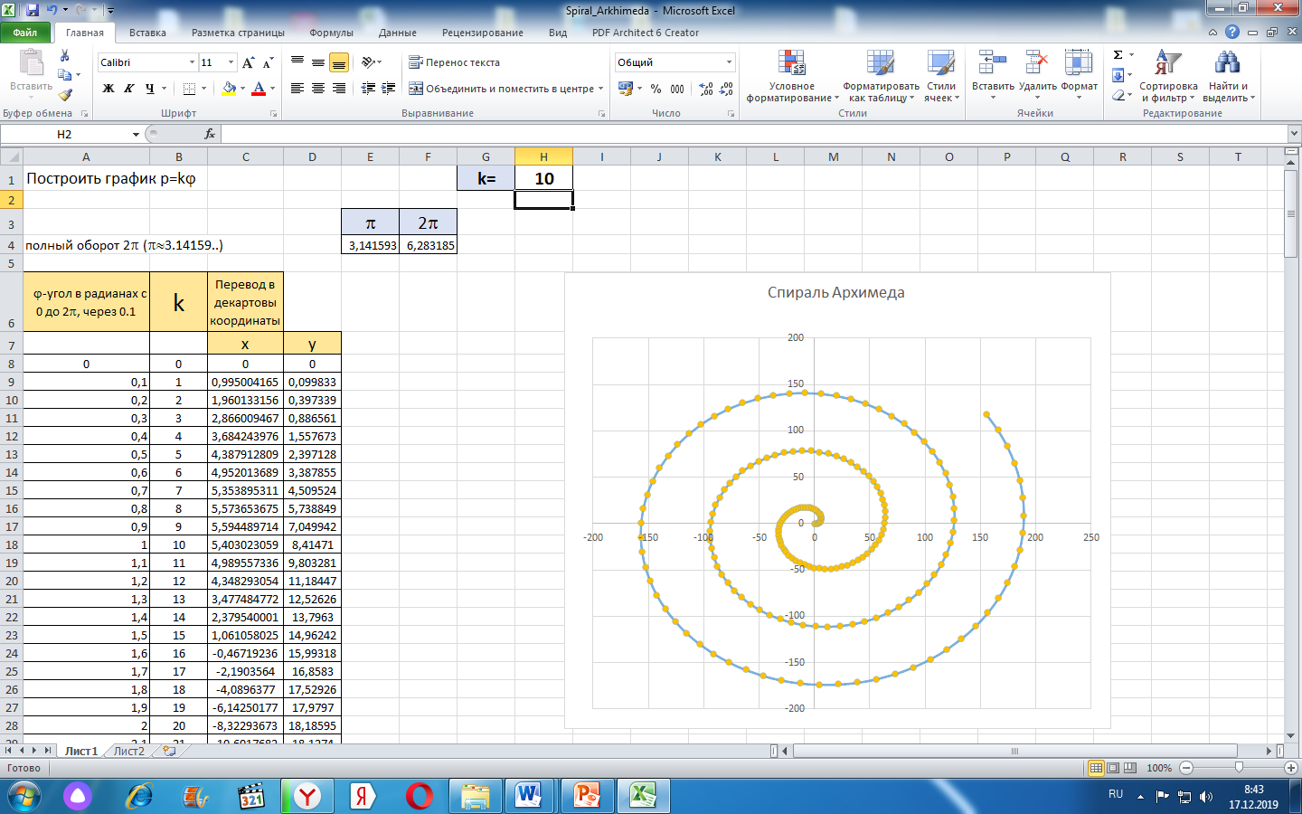
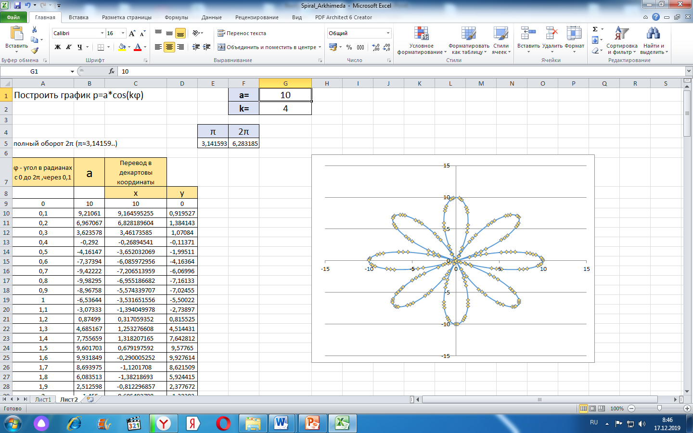

Slide 14
Волшебство в науке.
Цель: Изучить физические явления.
Задачи:
Изучить дополнительную литературу по физике.
Определить, какие физические явления можно изучить в домашних условиях.
Провести опыты, фиксируя ход работы на видео.
Изучить возможности программы Киностудия Windows Live.
Создать видеофильм с целью популяризации науки.
Проектный продукт: Видеофильм.

Slide 15
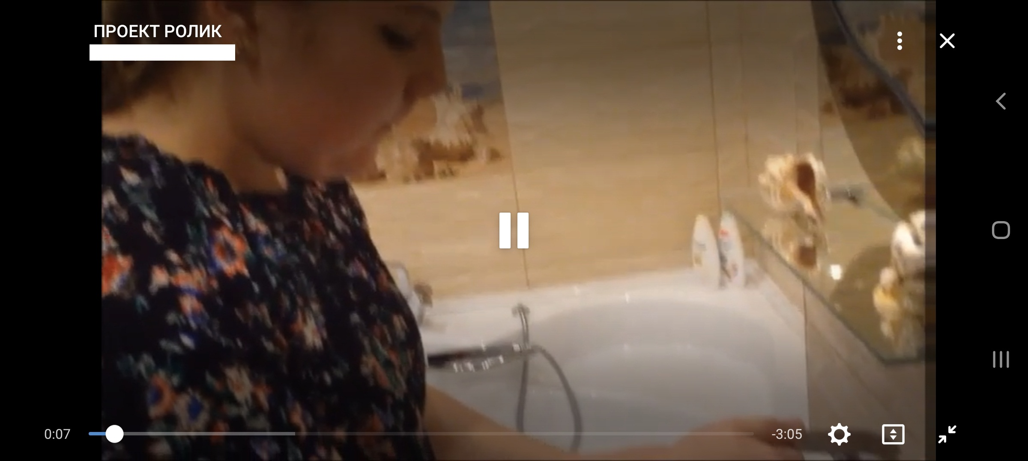
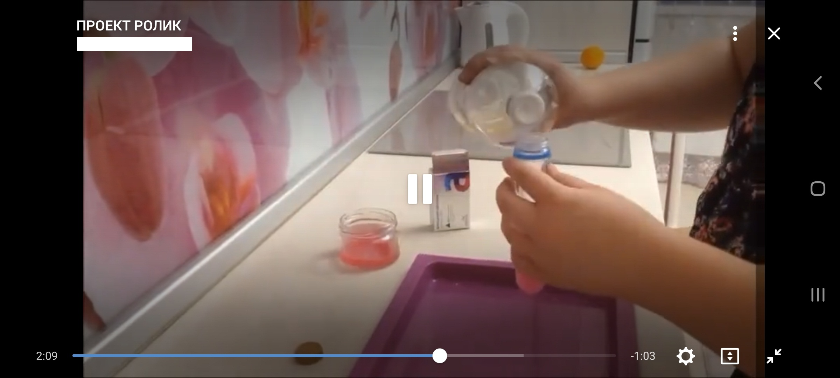

Slide 16
Спасибо за внимание

